Slide 1
CĐ3: Thế giới tự nhiên
Bài 3: Tạo hình động vật từ vật liệu đã qua sử dụng
( 2 tiết)
Mĩ Thuật 4

Slide 2
Đồ dùng cần có
- Các vật liệu đã qua sử dụng: Bìa, chai, hộp nhựa,....
- Màu vẽ, kéo, hồ dán, bút chì, tẩy,...

Slide 3
Yêu cầu cần đạt
- HS tạo được hình động vâtj hoang dã từ 3D từ các vâtj dùng đã qua sử dụng
- Hs chỉ ra được các vâtj liệu đã qua sử dụng ứng dụng trong các sản phẩm mĩ thuật
- Hs có ý thức bảo vệ môi trườngb và các loài động vật hoang dã.

Slide 4
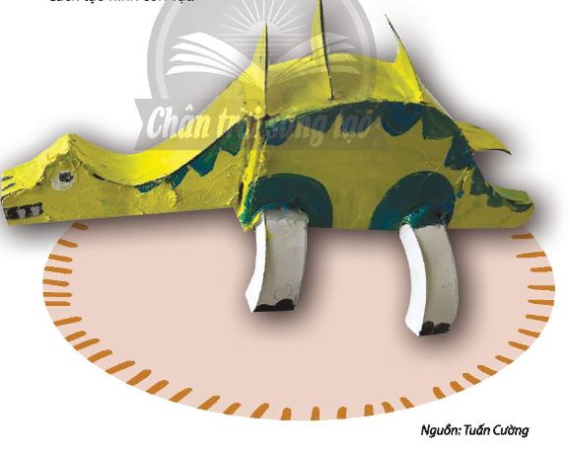
01
Khám phá
Quan sát và chia sẻ:
- Tên con vât trong hình?
- Chất liệu tạo ra con vật bên ?
- Cách tạo ra con vật này ?

Slide 5
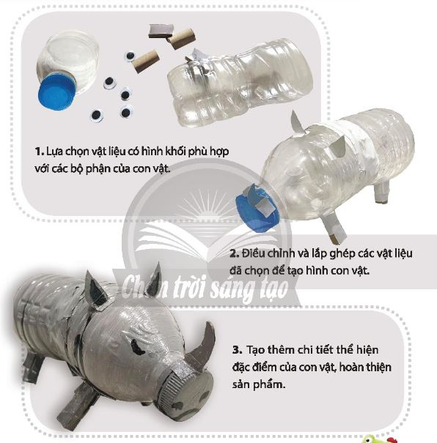
Quan sát và chỉ ra các bước tạo hình con vật qua các vật liệu đã sử dụng ?
Kiến tạo kiến thức kĩ năng
02
Các bước tạo hình con vật từ vật liệu đã qua sử dụng

Slide 6
Hãy tạo hình một con vật hoang dã từ những chất liệu đã qua sử dụng mà mình thích.
Gợi ý:
- Tập hợp các vật liệu đã qua sử dụng và lựa chọn hình khối phù hợp để tạo hình động vật
- Hình dung về con vật và tạo hình theo các bước gợi ý
Có thể kết hợp nhiều chất liệu khác nhau để tạo hình con vật !

Slide 7
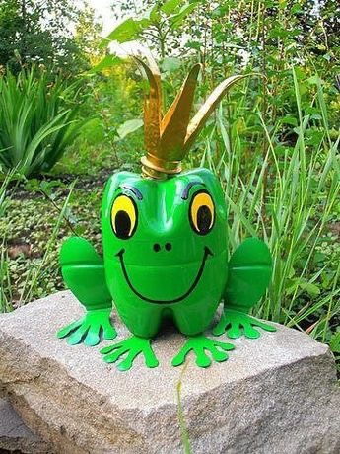
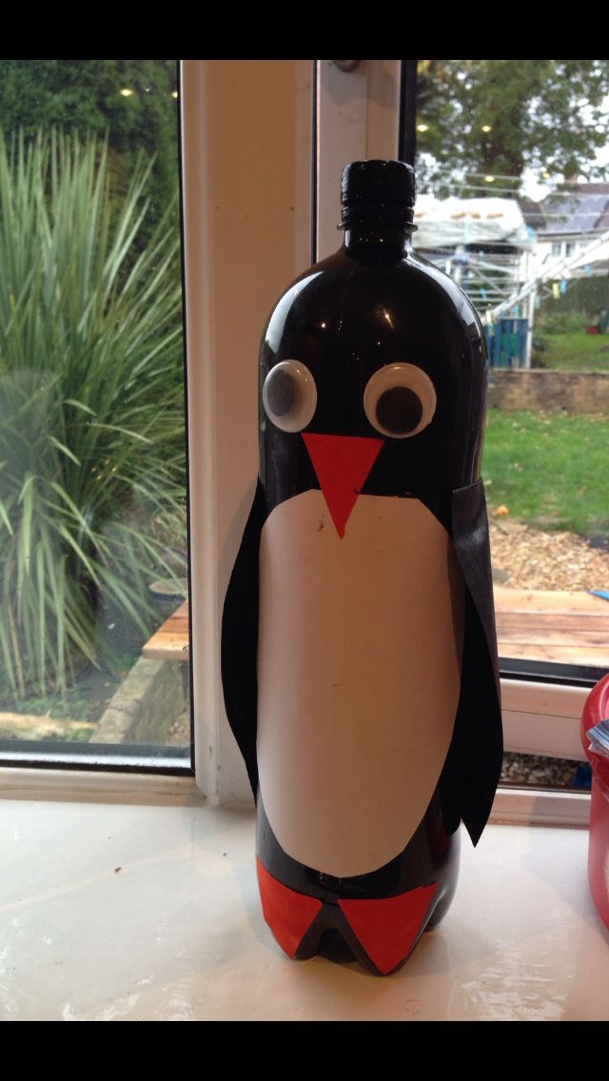
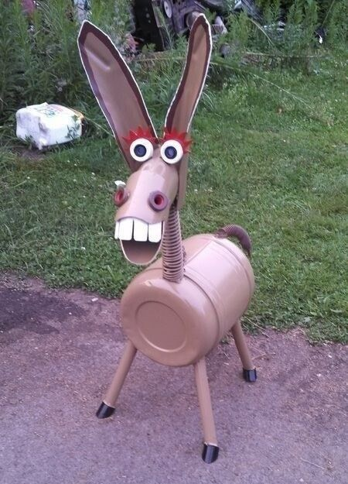
Hình ảnh tham khảo

Slide 8
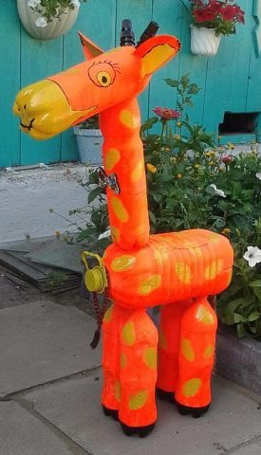
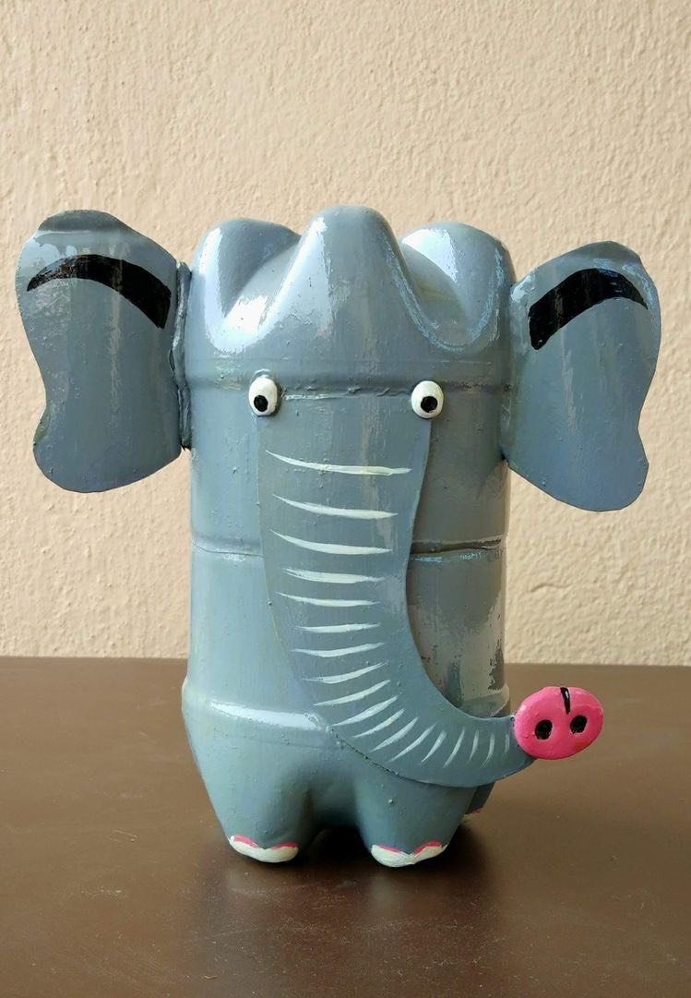
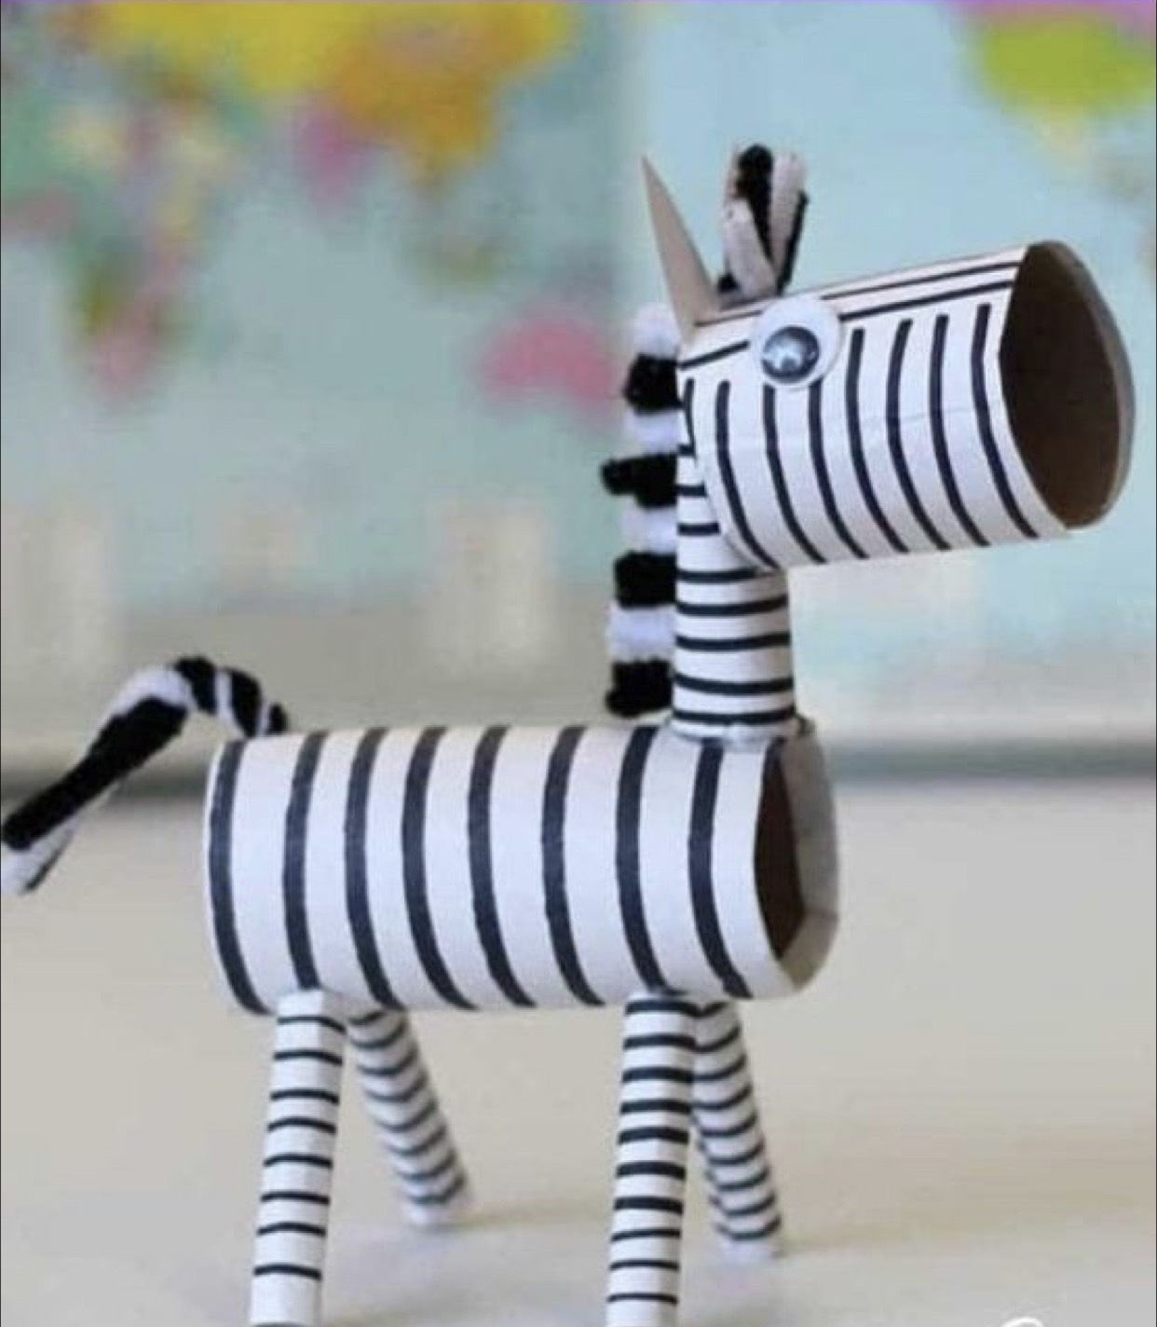

Slide 9
04
Trưng bày sản phẩm
Hãy chia sẻ cảm nhận của con về sản phẩm của mình và của bạn nhé !

Slide 10
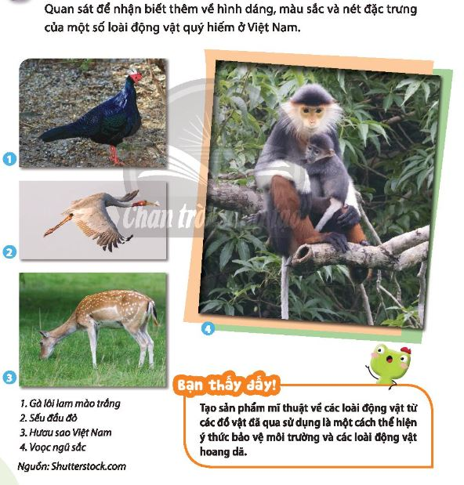
Vận Dụng- Phát triển
05
Tìm hiểu thêm thông tin về một số loại động vật hoang dã quý hiếm ở Việt Nam và chia sẻ với thầy cô và các bạn nhé!

Slide 11
Dặn dò
- Chuẩn bị bìa cát-tông, kéo, hồ dán, giấy vẽ, màu vẽ, bút chỉ, tẩy,.... để học bài sau.

